Slide 1
Restauration écologique

Slide 2
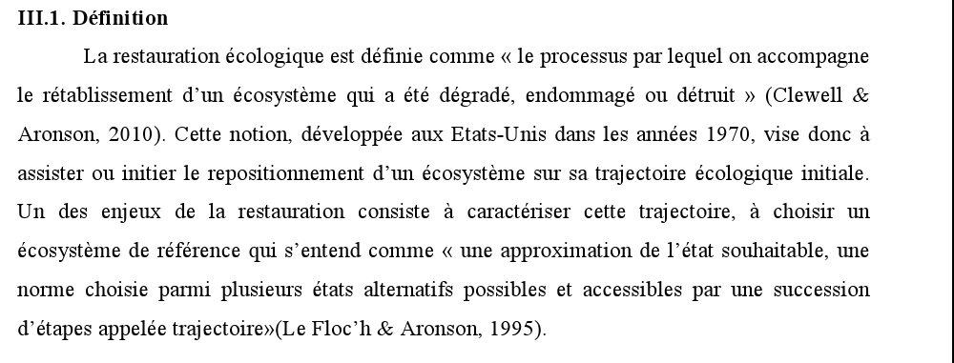

Slide 4
